Slide 1
2020-프로그래밍
SMP 6회차
* 동적할당
* 링크드 리스트
* 배열, 포인터 기출

Slide 2
2020-프로그래밍
SMP 6회차
1. Challenge code review
2. 동적할당, 기출문제 풀이
3. 링크드 리스트

Slide 3
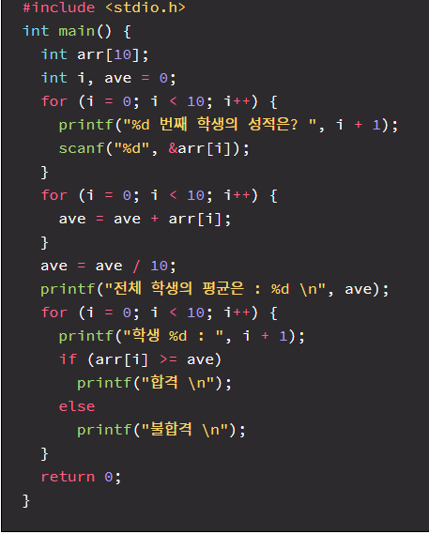
2020-프로그래밍
SMP 6차
Chanllenges
Chanllenge 1
다음은 학생의 성적을 입력 받는 프로그램이다.
입력 받은 학생들의 성적을 “막대 그래프"로 나타내는 프로그램을 만들어라.
(왼쪽 코드와는 크게 관계없음)
■
■
■
■
■
■
■
■
■
■
■
■
학생1 학생2 학생3 … 학생n

Slide 4
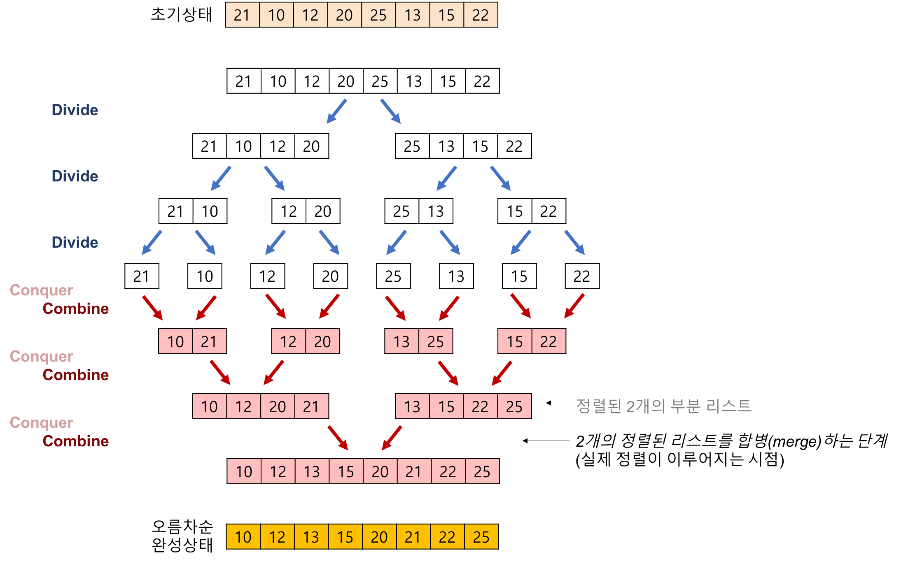
2020-프로그래밍
SMP 6차
Chanllenges
Chanllenge 2 다음은 merge sort에 대한 설명이다.

Slide 5
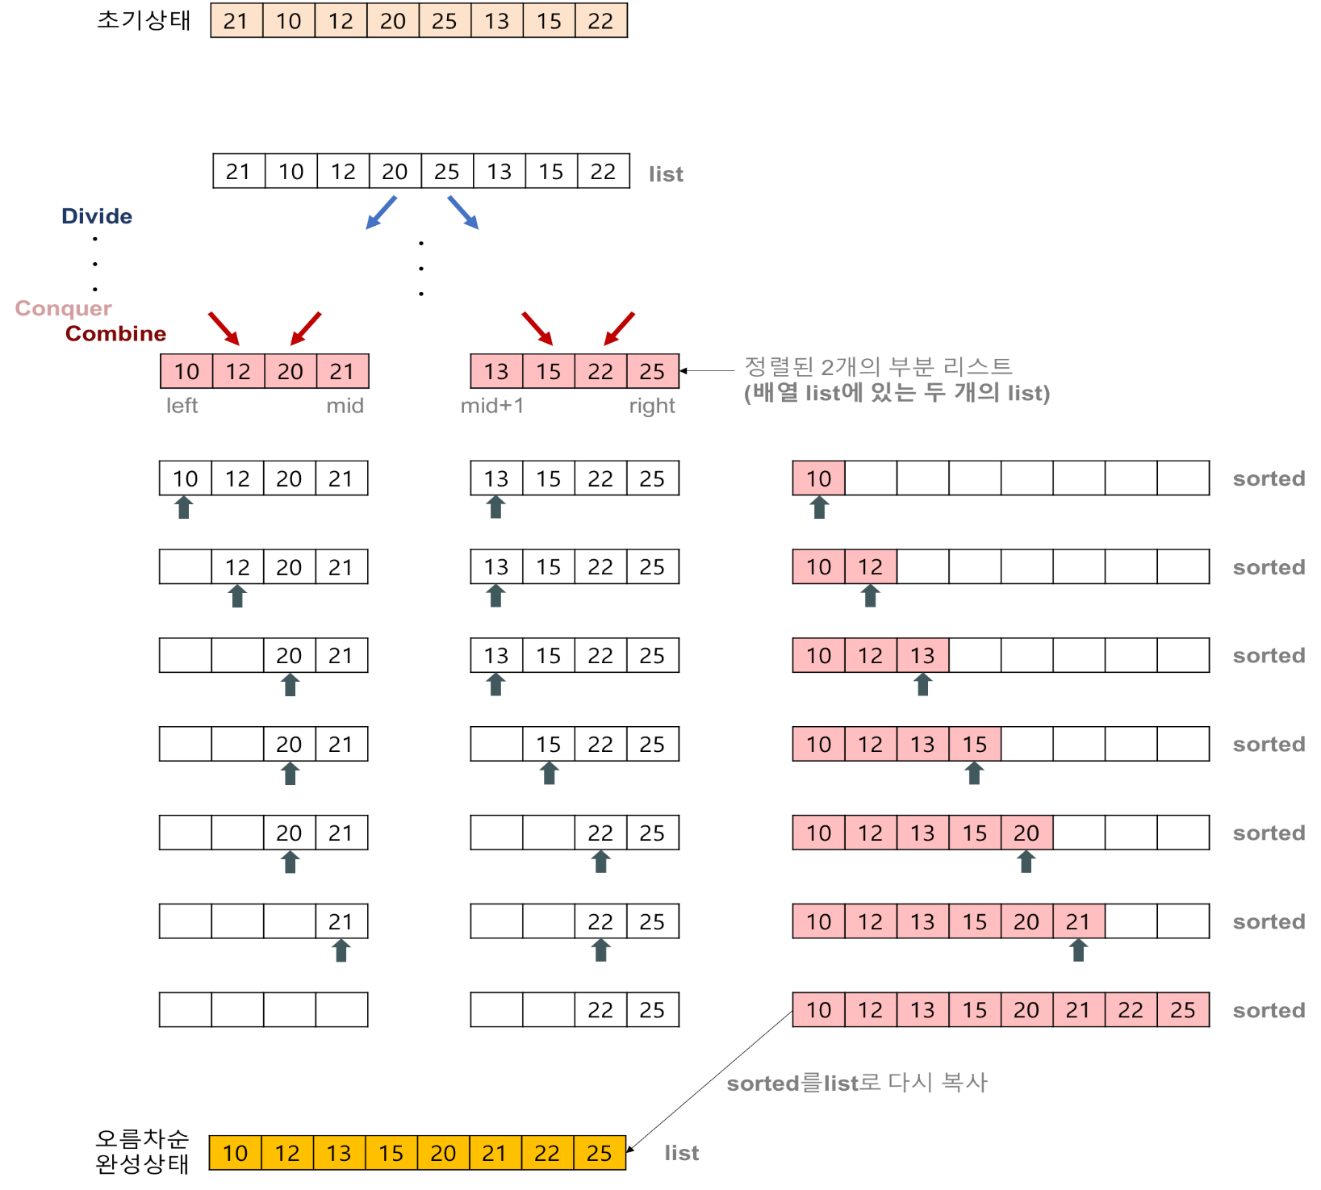
2020-프로그래밍
SMP 6차
Chanllenges
재귀함수와 배열을 이용하여
A[9] = {21, 10, 12, 20, 25,
13, 15, 22, 30} 에 대한
merge sort를 해보시오.
이중 중첩된 for문 사용 불가
(내용이 이해가 안된다면,
Youtube를 참고하세요!)

Slide 6
2020-프로그래밍
SMP 6차
동적 할당
scanf(“%d”, num)
Int arr[num];
이거 안됨..
arr = int* calloc(int 원소개수, int 원소사이즈) // calloc
free(arr);

Slide 7
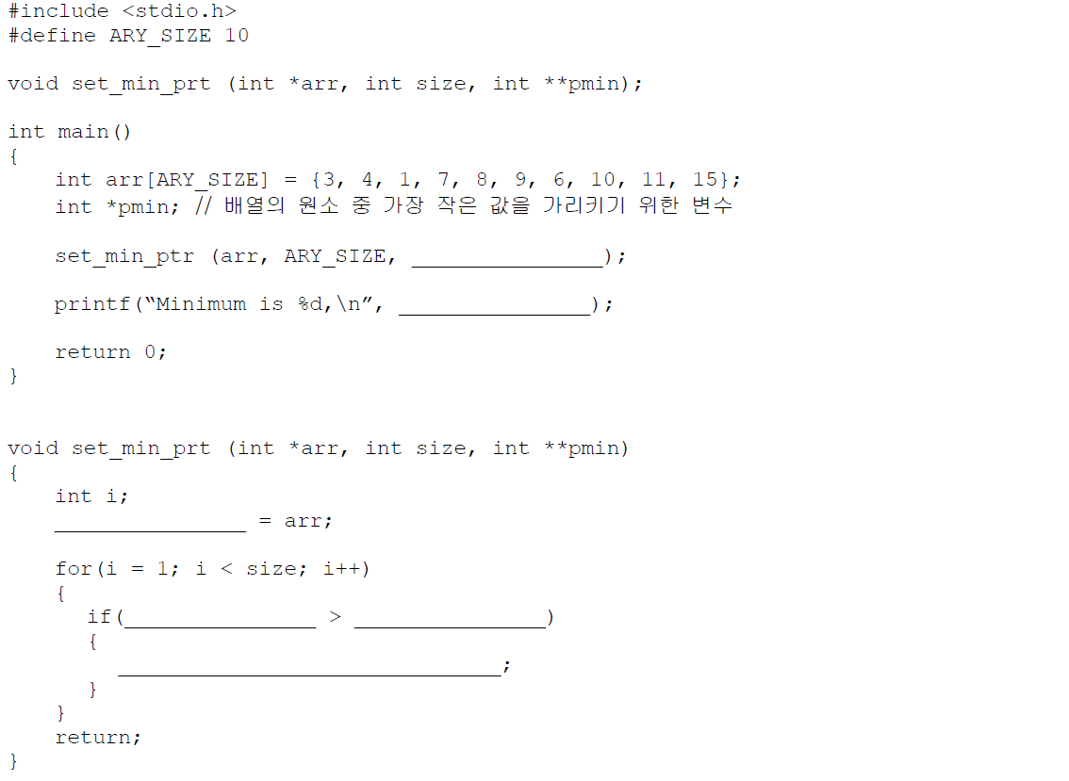
2020-프로그래밍
SMP 6차
Array-prob.1
아래의 프로그램은 배열의 원소 중 가장 작은 값을 찾아 그 값을 출력한다.
배열 arr에서 pmin이 가장 작은 값을 가리키도록 빈 칸을 채우시오.

Slide 8
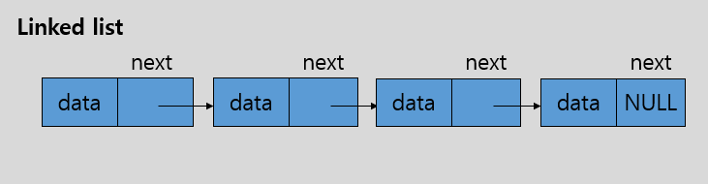
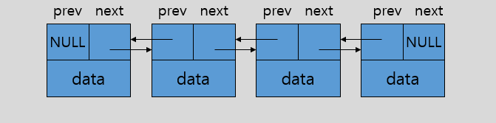
2020-프로그래밍
SMP 6차
링크드 리스트
(Linked List)
참고자료: 2018 Lab PPT

Slide 9
자기 참조 구조체
자기 자신의 형을 가리키는 포인터 멤버를 가진 구조체
이러한 자료구조를 동적 자료구조라 함
배열이나 단순 변수와 달리 필요할 때 메모리를 할당 받고, 더 이상 필요하지 않을 때는 메모리 할당을 해제함
예:
struct list
{
int data;
struct list *next;
};
data
data
…

Slide 10
연결 리스트(linked list)
자기 참조 구조체를 이용해서 자기 자신의 형을 가리키는 포인터를 이용해 같은 형의 데이터를 연결해서 사용하는 데이터구조
종류
단방향
양방향

Slide 11
연결 리스트와 배열
Linked list
next
next
next
next
data
data
data
data
NULL
Array
a[0] | a[1] | a[2] | a[3]
data | data | data | data

Slide 12
연결 리스트와 배열
항목 | 연결 리스트 | 배열
임의의 위치 접근 | 어려움 | 한번에 가능
임의의 위치 삽입/삭제 | 쉬움 | 어려움
가변 개수 데이터 지원 | 쉬움 | 최대 수용 가능 개수 이하로만 쉬움
데이터 정렬 | 어려움 | 쉬움
기억 공간 차지 | (데이터의 크기 + 포인터의 크기 + α) * 연결 개수 | 최대 수용 가능 개수 * (데이터당 크기 + β)
사용하지 않는 기억 공간으로 인한 낭비 | 없음 | 최대 수용 가능 개수 – 실제로 사용하는 데이터 수
초기화 후 유지/관리 | 포인터 사용으로 인해 까다로움 | 배열의 인덱스 값만 조절하면 되므로 쉬움
특정 값을 가지는 데이터 찾기 | 정렬 여부에 관계없이 어려움 | 정렬된 배열에서는 쉬움
α, β: 컴퓨터 내부의 4바이트 단위 정렬로 인한 공백 고려. 구조체에만 해당됨.

Slide 13
단방향 선형 연결 리스트
기본 구조
struct list
{
int data;
struct list *next;
};
장점: 다른 연결 리스트보다는 메모리 낭비 적음
단점: 이전에 연결된 데이터를 검색하기가 매우 불편함
next
next
next
next
data
data
data
data
NULL

Slide 14
단방향 연결 리스트 – 선언, 초기화, 전체 삭제
count
head
pList
4
data next
1
2
3
4
NULL
struct node {
int data;
struct node *next;
};
typedef struct node NODE ;
struct list {
int count;
NODE *head;
};
typedef struct list LIST_INFO;
void init_list(LIST_INFO *pList)
{
pList->head = NULL;
pList->count = 0;
}
void delete_linked_list(LIST_INFO * pList)
{
while(pList->head != NULL)
delete_node(pList, pList->head);
}

Slide 15
단방향 연결 리스트 - 초기화
** 리스트 헤드의 구조 (노드의 전체개수, 리스트의 첫번째 노드를 가리키는 포인터)
count
head
LIST_INFO *pList = (LIST_INFO *)malloc(sizeof(LIST_INFO));
init_list(pList);
0
NULL
LIST_INFO l;
init_list(&l);
** 첫번째 노드를 가리키는 포인터만 있는 경우
head
NODE *pList = NULL; // 선언과 초기화
NULL

Slide 16
단방향 연결 리스트 - 삽입
1. 리스트의 처음에 삽입하는 경우
(1)
(2)
(3)
temp
(1) temp = (NODE *)malloc(sizeof(NODE));
1
(2) temp->data = data;
(4)
(3) temp->next = pList->head;
count
head
data next
pList
2
2
4
NULL
3
(4) pList->head = temp;
빈리스트인 경우는?
(2)
(3)
temp
(1)
2
NULL
(3) temp->next = pList->head;
(4)
NULL
pList
0
NULL
1

Slide 17
단방향 연결 리스트 - 삽입
2. 리스트의 중간에 삽입하는 경우
(2)
(1) temp = (NODE *)malloc(sizeof(NODE));
temp
(1)
3
(2) temp->data = data;
pPre
(3) temp->next = pPre->next;
(4)
(3)
(4) pPre->next = temp;
count
head
data next
pList
3
1
2
4
NULL
4
리스트의 마지막에 삽입하는 경우
(3) temp->next = pPre->next
pPre
temp
NULL
(1)
count
head
data next
(2)
(3)
pList
3
1
2
4
NULL
5
NULL
(4)
4

Slide 18
단방향 연결 리스트 - 삽입
void insert_node (LIST *pList, NODE *pPre, int data)
{
NODE *temp;
temp = (NODE *)malloc(sizeof(NODE));
temp->data = data;
if(pPre == NULL) // 리스트의 처음 또는 빈 리스트에 삽입하는 경우
{
temp->next = pList->head;
pList->head = temp;
}
else // 리스트의 중간 또는 끝에 삽입하는 경우
{
temp->next = pPre->next;
pPre->next = temp;
}
(pList->count)++;
return;
}

Slide 19
단방향 연결 리스트 - 삭제
1. 첫 번째 노드 삭제하기
pos
count
head
pList
3
1
2
4
NULL
2
pList->head = pos->next;
free(pos);
(1)
2. 나머지(중간, 마지막) 노드의 경우
pPre
pos
count
head
pList
3
1
2
4
NULL
2
(1)
pPre->next = pos->next;
free(pos);

Slide 20
단방향 연결 리스트 – 삭제
void delete_node(LIST *pList, NODE *pos)
{
NODE *temp;
if(pList->head == pos) // 첫 번째 노드 삭제 하는 경우
{
pList->head = pos->next;
free(pos);
}
else //나머지(중간 노드, 마지막 노드)의 경우
{
for(temp = pList->head; temp->next != NULL; temp = temp->next)
{
if(temp->next == pos)
break;
}
if(temp->next == pos)
{
temp->next = pos->next;
free(pos);
}
else
{
printf("No such position %p in this linked list!\n", pos);
return;
}
}
(pList->count)--;
return;
}

Slide 21
양방향 연결 리스트
2020-프로그래밍
SMP 6차
링크드 리스트
(Linked List)
Challenge-1
단방향 연결 리스트를 참고하여, 양방향 연결 리스트를 만들어보시오.
struct list2 {
int data;
struct list2 *prev;
struct list2 *next;
}
prev
next
prev
next
prev
next
prev
next
NULL
NULL
data
data
data
data

Slide 22
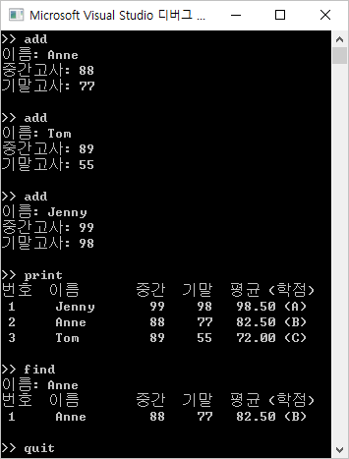
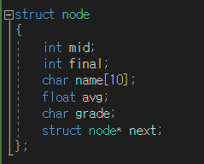
2020-프로그래밍
SMP 6차
링크드 리스트
(Linked List)
*Next week*
Challenge (2018 Lab 11)
단방향 연결 리스트를 참고하여, 성적처리 프로그램을 작성하시오.
<조건>
add: 학생 1명 정보 추가
단, 평균을 기준으로 내림차순 정렬할 것
print: 저장된 학생 정보 전체 출력
find: 검색할 학생의 이름을 입력 받아 출력
quit: 프로그램 종료
90~100 = A
80~89 = B
70~79 = C
60~69 = D
나머지 F

Slide 23
끝

